Slide 1
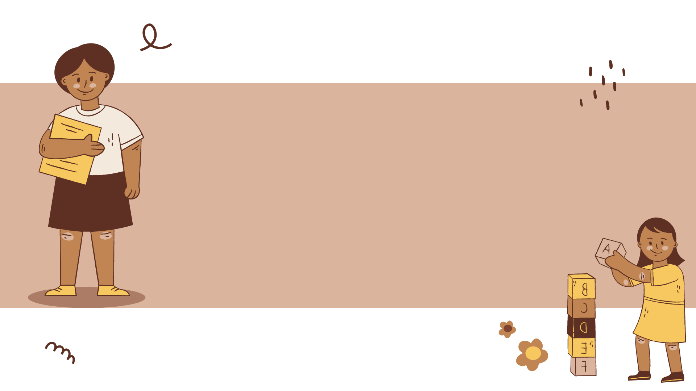
TOÁN LỚP 3

Slide 2
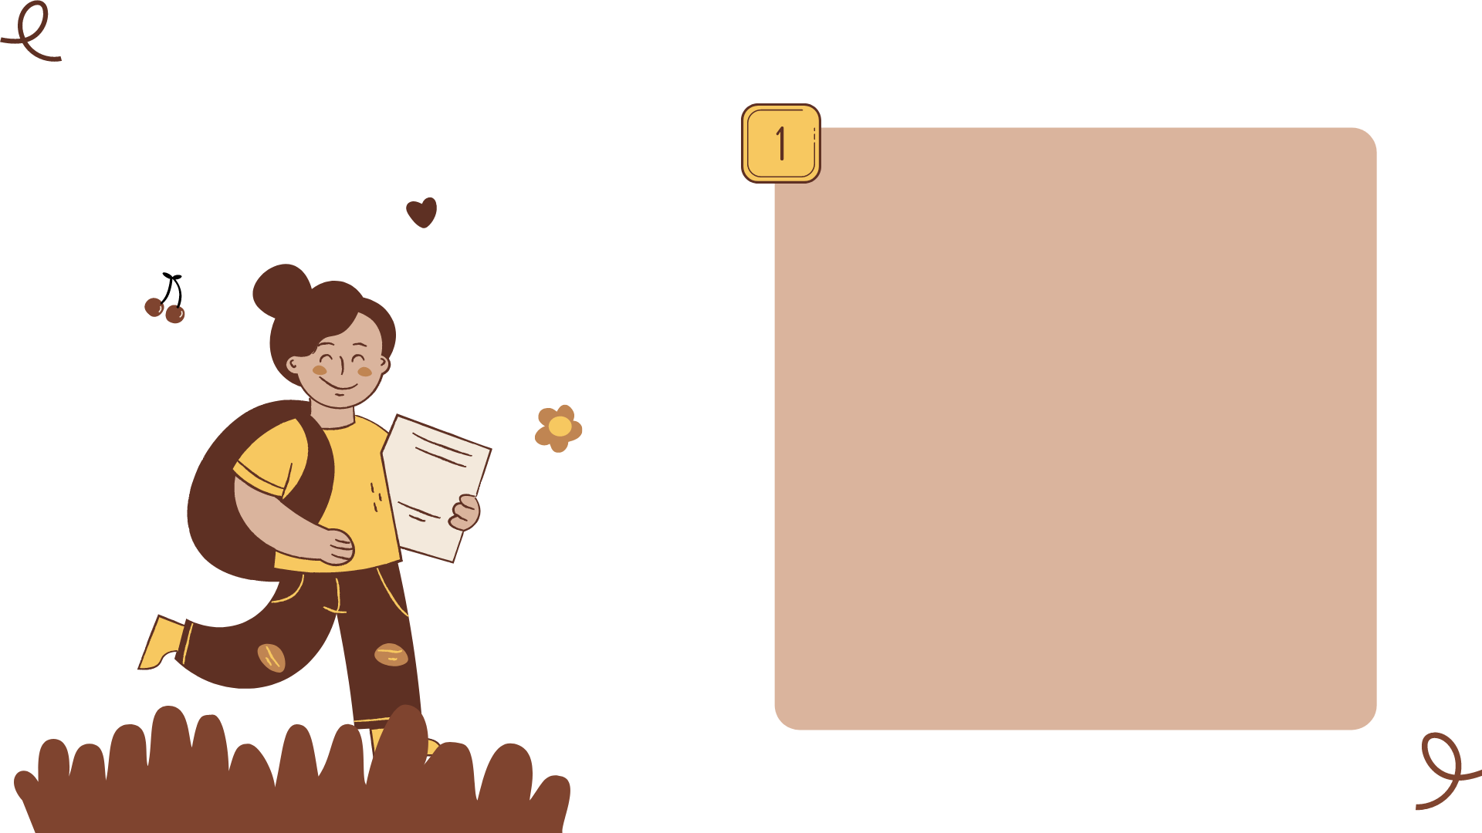
KHỞI ĐỘNG

Slide 3
TOÁN LỚP 3
Chia số có hai chữ số cho số có một chữ số (tiếp theo)
Trang 71

Slide 4
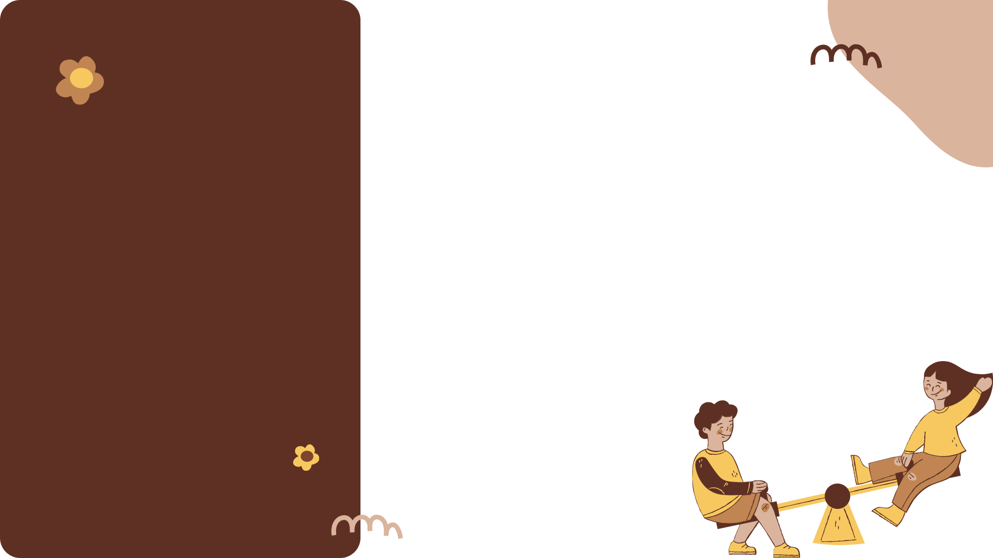
1.
- Biết đặt tính và tính chia số có hai chữ số cho số có một chữ số (có dư ở các lượt chia).
- Biết giải toán có phép chia và biết xếp hình tạo thành hình vuông.
2. Rèn cho học sinh kĩ năng làm tính chia số có hai chữ số cho số có một chữ số và giải toán.
MỤC TIÊU

Slide 5

Toán
Chia số có hai chữ số cho số có một chữ số
(tiếp theo)
78 : 4 = ?
4
78
7 chia 4 được 1, viết 1.
4
1
9
1 nhân 4 bằng 4; 7 trừ 4 bằng 3.
3
8
36
Hạ 8, được 38;
38 chia 4 được 9,viết 9.
2
9 nhân 4 bằng 36;
38 trừ 36 bằng 2.
Vậy: 78 : 4 = 19 (dư 2)

Slide 6
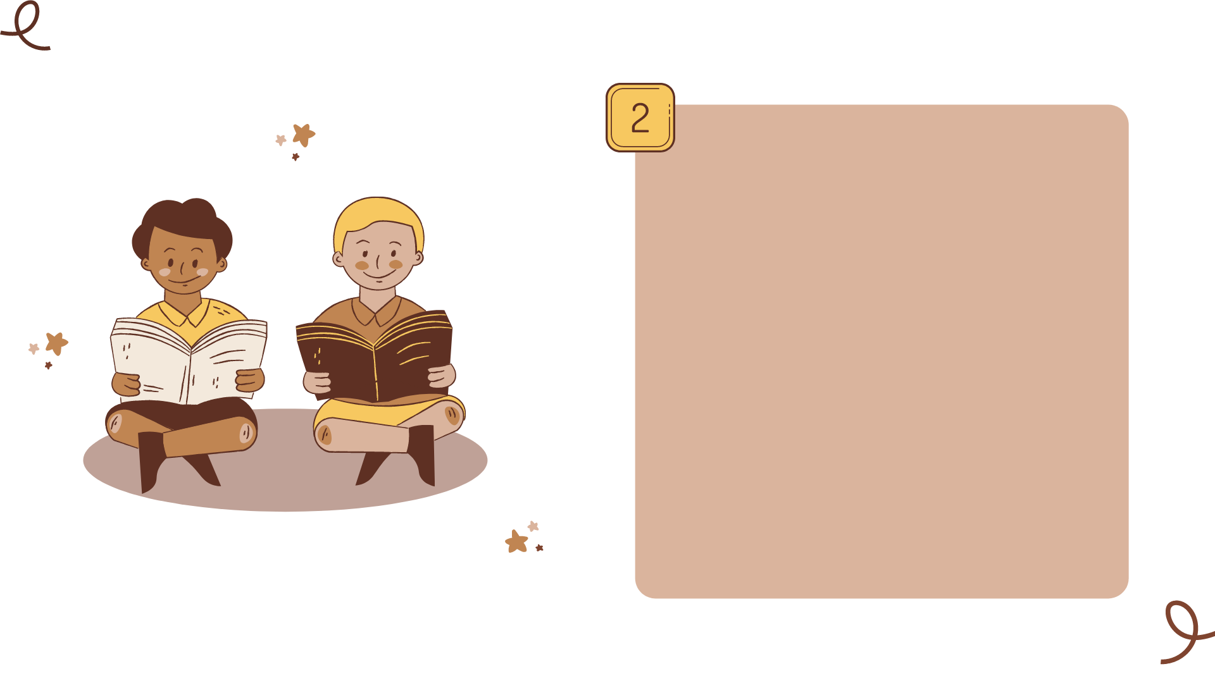
LUYỆN TẬP

Slide 7

Bài 1. Tính:
a) 77 2
87 3
86 6
99 4
2
6
6
2
8
4
9
6
4
3
1
8
9
7
1
1
2
7
6
2
4
16
16
27
2
1
0
2
3
b) 69 3
85 4
97 7
78 6
6
3
8
1
3
1
6
2
2
2
1
3
8
0
1
9
7
5
2
0
9
4
21
18
0
1
6
0
Notes:
GV nên cho HS làm vở xong, chữa bài

Slide 8
Bài 2: Một lớp học có 33 học sinh, phòng học của lớp đó chỉ có loại bàn 2 chỗ ngồi. Hỏi cần có ít nhất bao nhiêu bàn học như thế?
Bài toán cho biết gì ?
Bài toán hỏi gì ?
Tóm tắt :
2 học sinh : 1 cái bàn
33 học sinh : cần ít nhất ... cái bàn ?
Bài giải
Ta có : 33: 2 = 16 (dư 1)
Số bàn có 2 học sinh ngồi là 16 bàn, còn 1 học sinh nữa cần có thêm 1 bàn nữa.
Vậy số bàn cần có ít nhất là :
16 + 1 = 17 (cái)
Đáp số: 17 cái bàn

Slide 9
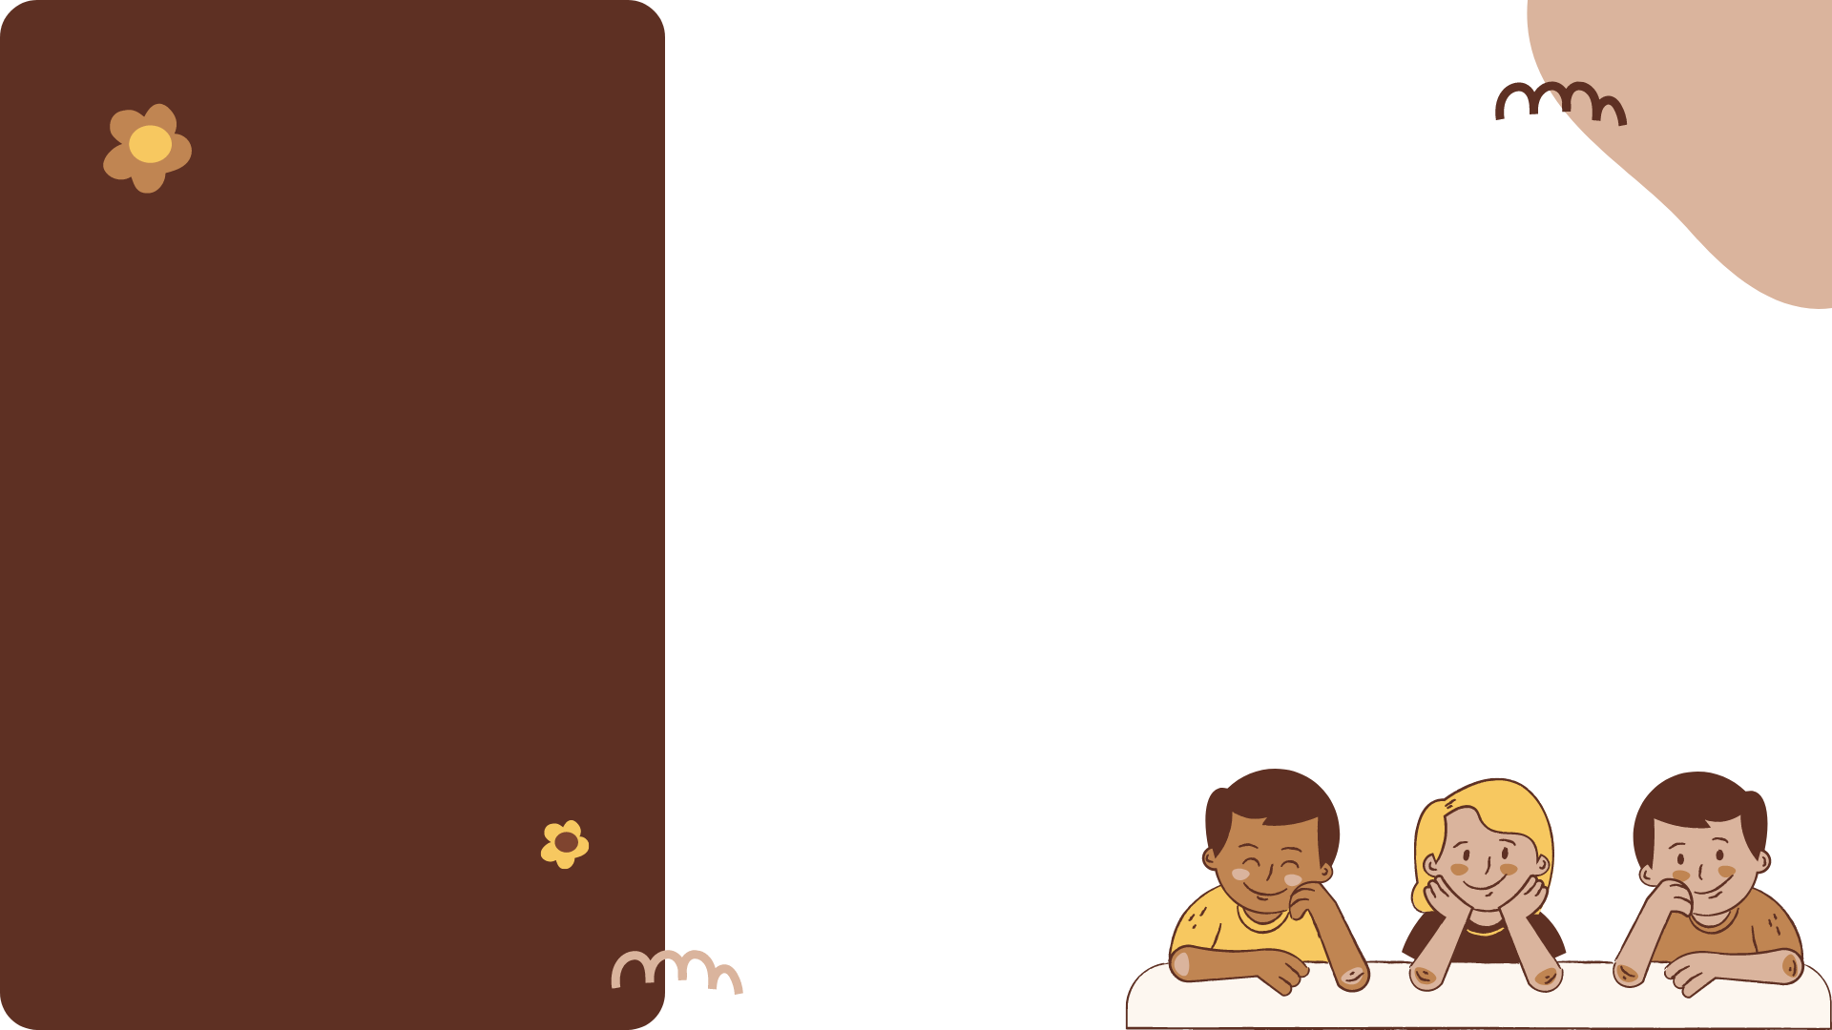
Bài 3: Vẽ một hình tứ giác có hai góc vuông

Slide 10
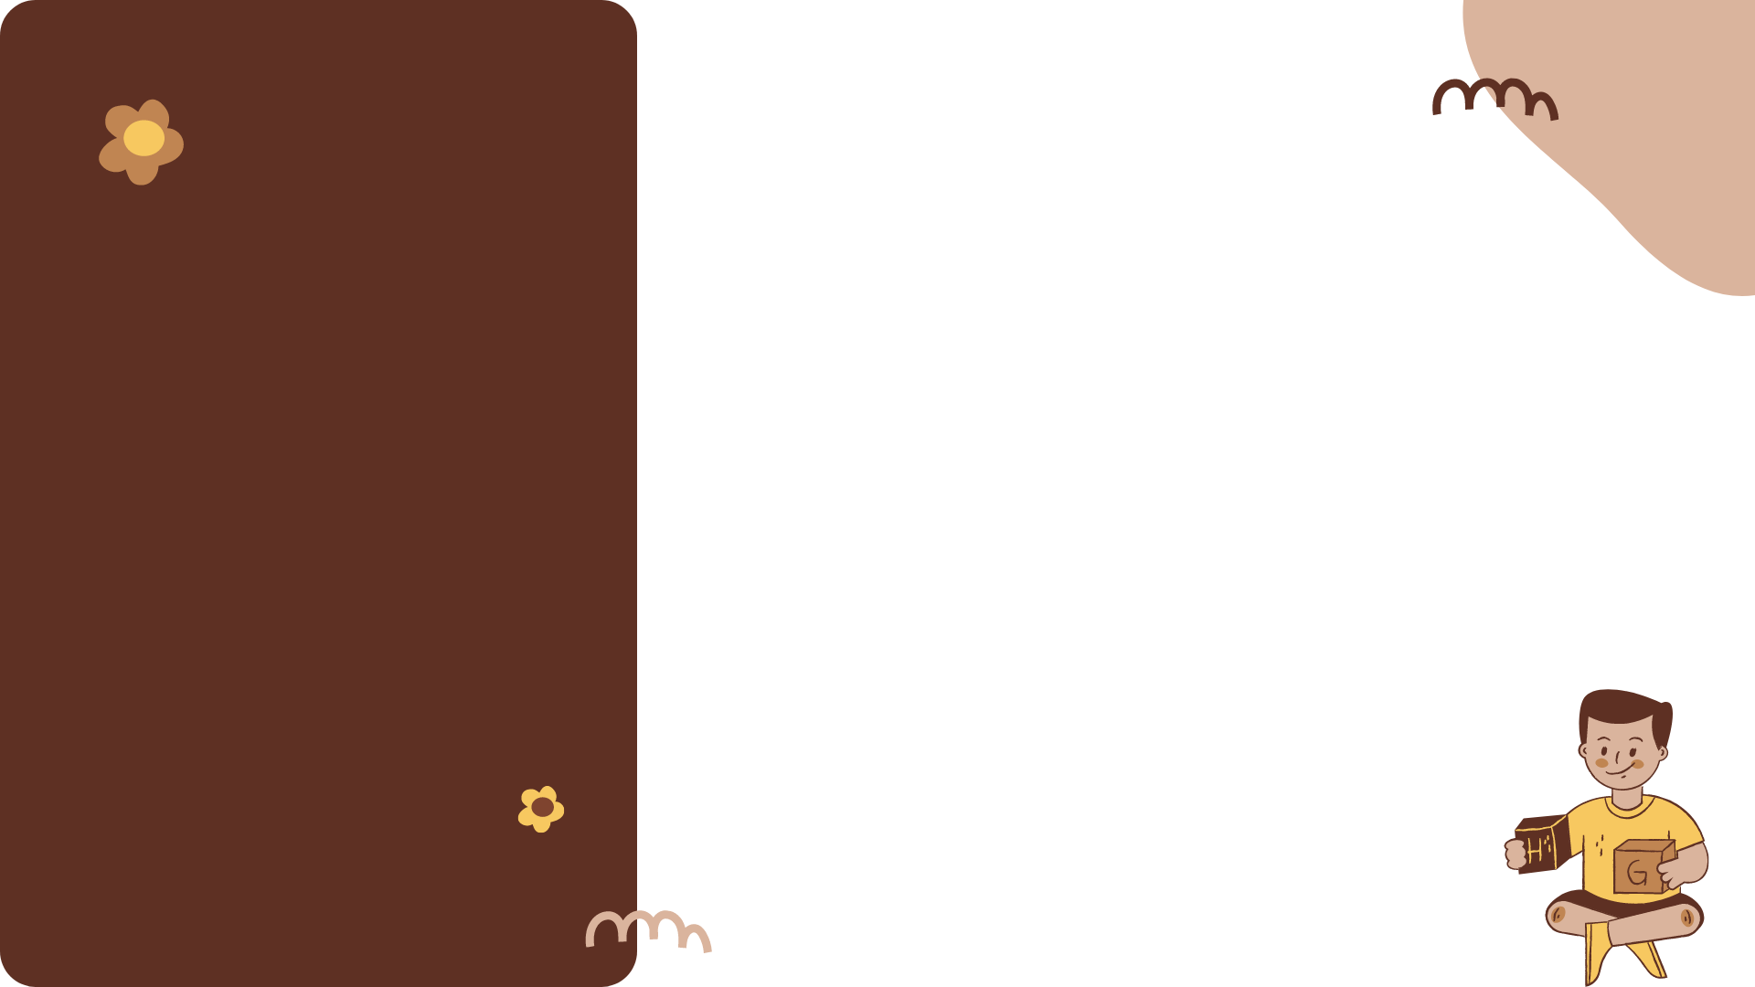
Hãy xếp thành hình vuông:
Bài 4: Cho 8 hình tam giác, mỗi hình như hình bên :
Notes:
GV hỏi phân tích đề bài

Slide 11

1
Xem lại bài đã học
Dặn dò
2
Hoàn thành bài còn thiếu
3
Chuẩn bị: Chia số có ba chữ số cho số có một chữ số ( T72)
Notes:
Hoàn thành bài nào GV linh động viết vào nhé

Slide 12


